Slide 1
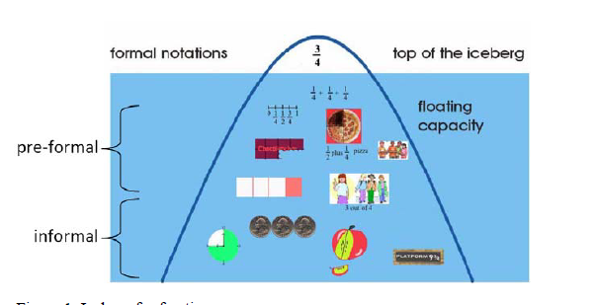
3^{η} Ενότητα: Μαθηματικά μοντέλα στη σχολική τάξη

Slide 2
Μαθηματικά μοντέλα & κύκλοι μοντελοποίησης

Slide 3
Μαθηματικό μοντέλο/ Μοντελοποίηση
Τι ορίζουμε ως «μαθηματικό μοντέλο»;
Μαθηματικό μοντέλο είναι η μαθηματική περιγραφή ενός φαινομένου ή μιας πραγματικής κατάστασης.
Τι είναι η Μοντελοποίηση;
Η διαδικασία εύρεσης του μαθηματικού μοντέλου (ορισμός 1).
Σκοπός της μοντελοποίησης είναι να προσομοιώσει με ακρίβεια ορισμένες πτυχές μιας συγκεκριμένης κατάστασης
Στα προβλήματα μοντελοποίησης οι μαθητές εργάζονται με σύνθετα προβλήματα βασισμένα σε πραγματικές καταστάσεις, τις οποίες καλούνται να αναλύσουν και να ερμηνεύσουν, προτείνοντας, ελέγχοντας και βελτιώνοντας διάφορες λύσεις.

Slide 4
Τα μαθηματικά μοντέλα
Τα μοντέλα επεξεργάζονται αντί να αντιγράφουν τον κόσμο.
Τα μοντέλα ενισχύουν τα φαινόμενα καθορίζοντας τις σχέσεις τους με άλλα φαινόμενα.
Όλοι μας πρέπει να μάθουμε να βλέπουμε μέσα από τα μοντέλα τον κόσμο γύρω μας
(Lehrer & Schauble, 2007 , p.159).

Slide 5
Το μαθηματικό μοντέλο …
Είναι ένα εννοιολογικό εργαλείο που χρησιμοποιεί κάποιος για να κατασκευάσει, ερμηνεύσει, εξηγήσει και περιγράψει μαθηματικά μια κατάσταση ή ένα φαινόμενο.
Αποτελεί ένα ολιστικό σύστημα (δηλ. δεν είναι το άθροισμα των επιμέρους στοιχείων του).
Μπορεί να εξελιχτεί και να βελτιωθεί.
δεν αποτελεί ποτέ ένα ακριβές αντίγραφο του πραγματικού φαινομένου ή αντικειμένου, αλλά αναπαριστά κάποια ή κάποιες πτυχές της δομής, των ιδιοτήτων ή της συμπεριφοράς αυτού που μελετάται.
συνδέει την άτυπη γνώση με την τυπική (μαθηματική) και με αυτόν τον τρόπο βοηθά τους μαθητές να δουλέψουν σε διαφορετικά επίπεδα αφαίρεσης και γενίκευσης.
Διδακτική έμφαση: πώς θα πρέπει να οργανώσουμε ένα μαθησιακό περιβάλλον για να υποστηρίξουμε τους μαθητές μας να εμπλακούν σε δραστηριότητες μοντελοποίησης;

Slide 6
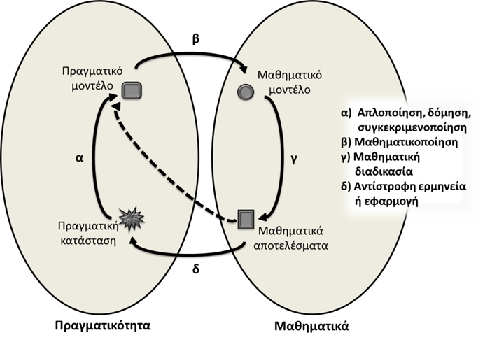
Μοντελοποίηση
Ο κύκλος μοντελοποίησης
Η συνεχής (νοητική) κίνηση από το πραγματικό στο μαθηματικό πλαίσιο στην προσπάθεια εύρεσης του μαθηματικού μοντέλου.
Τα μαθηματικά μοντέλα δημιουργούνται, εφαρμόζονται & ελέγχονται στο συγκεκριμένο πλαίσιο του προβλήματος

Slide 7
Διασχίζοντας τα σύνορα … πραγματικού κόσμου - μαθηματικής γνώσης (Wake, 2015)
Εύρεση/καθορισμός των πιο σημαντικών παραγόντων (παραγόντων – κλειδί) της πραγματικότητας στην διαμόρφωση του μαθηματικού μοντέλου.
Ανάδειξη της αλληλεπίδρασης/σύζευξης* πραγματικότητας – μαθηματικών.
*Η λέξη σύζευξη αναφέρεται στην αμοιβαία συνύπαρξη των δύο χώρων στη σκέψη των μαθητών.

Slide 8
Η διαδικασία μοντελοποίησης
Απαιτεί πλήρη κατανόηση του φαινομένου το οποίο πρόκειται να μοντελοποιηθεί.
Καλλιεργεί την αφαιρετική σκέψη και την ικανότητα τυποποίησης του προβλήματος, ώστε να μπορεί να αντιμετωπισθεί με μαθηματικό τρόπο.
Επιστρατεύει γνώσεις και διαδικασίες από μια ευρεία γκάμα περιοχών των μαθηματικών.
Υποστηρίζει διαδικασίες αναστοχασμού μέσω του κύκλου μοντελοποίησης.

Slide 9
Βιβλιογραφία
Doerr, H. M., & English, L. D. (2003). A modelling perspective on students' mathematical reasoning about data. Journal for Research in Mathematics Education, 34, 110-136.
English, L. D. (2006). Mathematical modeling in the primary school. Educational Studies in Mathematics, 63(3), 303–323.
Kaiser, G. (2007). Mathematical modelling at schools—how to promote modelling competencies. In C. P. Haines, P. Galbraith, W. Blum, & S. Khan (Eds.), Mathematical modelling (ICTMA 12): education, engineering and economics (pp. 110–119). Chichester: Horwood.
Kaiser, G., and Sriraman, B. (2006). A global survey of international perspectives on modeling in mathematics education. Zentralblatt für Didaktik der Mathematik, 38, 3, 302–312.
Lehrer, R., & Schauble, L. (2007). A developmental approach for supporting the epistemology of modeling. In W. Blum, P. Galbraith, H. Henn, & M. Niss (Eds.), Modeling and applications in mathematics education: The 14th ICMI study (pp. 185–192). Boston, MA: Springer.
Maaß, K. (2006). What are modelling competencies? Zentralblatt für Didaktik der Mathematik, 38(2), 113-142
Mousoulides, N., Sriraman, B., & Christou, C. (2007). From problem solving to modeling– the emergence of models and modelling perspectives. Nordic Studies in Mathematics Education, 12(1), 23-47.
Wake, G. (2014). Making sense of and with mathematics: the interface between academic mathematics and mathematics in practice. Educational Studies in Mathematics, 86(2), 271–290.
Wake, G. (2015). Preparing for workplace numeracy: a modelling perspective. ZDM, 47(4), 675-689.
Williams, J. S., & Wake, G. D. (2007). Metaphors and models in translation between college and workplace mathematics. Educational Studies in Mathematics, 64(3), 345– 371.

